Slide 1

R을 활용한 1차 미니 프로젝트
최종 발표
빅데이터 분석가 과정ㅣ1조
격자 공간 고유 번호를 활용한
제주도 물류 유통량 예측
[ 데이터 분석 미니 프로젝트 ]
김완영
석호준
여이수
임광한

Slide 2
INDEX ]
01
주제
선정 과정
02
EDA /
데이터 전처리
03
변수 선택 및 검증
/ 모델링
04
모델링 평가
05
기대 효과

Slide 3
01
주제
선정 과정

Slide 4
01
주제 선정 과정
교통
코로나-19
키워드
CSR
MZ세대
기업에
도움이
될만한
분석
반도체
백신
IT
물류
의료
문화활동
가족
파산
금융업
주식
마케팅
트렌드
통신

Slide 5




01
주제 선정 과정
Why 물류 유통량?
코로나-19에 따른
비대면 거래 증가
→
→
→
택배물량 급증
택배 운송량 예측
유통 효율 증가

Slide 6
01
주제 선정 과정
Why 물류 유통량?
택배물량 급증

Slide 7
01
주제 선정 과정
Why 물류 유통량?
국내 택배시장 물동량 추이
물동량
물동량
증감율
(단위 : 만 박스)
337,373
350,000
증감율
24.0%
20.93%
22.0%
300,000
254,278
278,980
20.0%
231,946
18.0%
250,000
204,666
16.0%
181,596
200,000
162,325
13.3%
14.0%
140,598
150,931
12.7%
12.0%
11.9%
150,000
9.6%
9.7%
10.0%
8.2%
7.3%
7.5%
8.0%
100,000
6.0%
* 데이터 출처
2012
20 13
2014
2015
2016
2017
2018
2019
2020
한국통합물류협회, 2021

Slide 8

01
주제 선정 과정
Why 제주도?
반입과 반출량 차이

Slide 9
01
주제 선정 과정
Why 제주도?
제주도 반입과 반출량 및 비율
( 단위 : 톤 )
반입량이 반출량의 2배 이상
7,822,920
(31.9%)
11,485,956
(68.1%)
반출량
반입량
* 데이터 출처
제주특별자치도 항만개발과, 교통항공정책과

Slide 10



01
주제 선정 과정
Why 제주도?
반입과 반출량 차이
물류비 ↑
불편한 서비스
물동량에 대한
정확한 통계 자료 부족

Slide 11
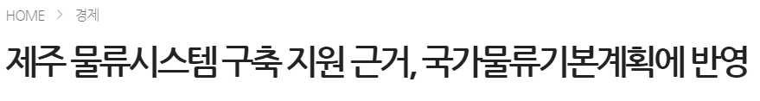
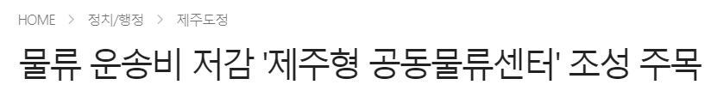
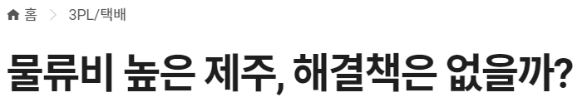

01
주제 선정 과정
Why 제주도?
물류비 ↑
* 데이터 출처
제주일보, 헤드라인제주, 물류신문, 한라일보

Slide 12
01
주제 선정 과정
Why 제주도?
“ 제주 배송 불가 ”
데이터 부족
물류 불공정
유통효율 저하
불편한 서비스
물동량에 대한
정확한 통계 자료 부족

Slide 13
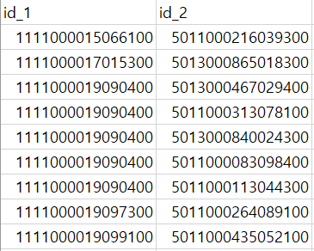
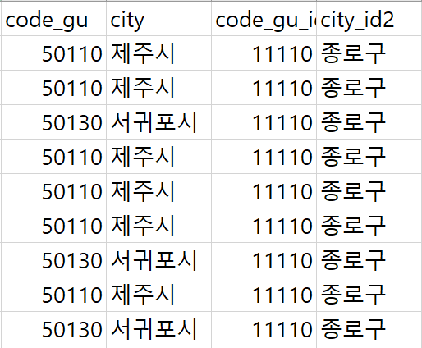
01
주제 선정 과정
격자공간 고유번호를 활용한 제주도 물류 유통량 예측
총 16 자리
_ _ / _ _ _ / _ _ _ _ _ / _ _ _ _ _ _
* 격자공간 고유번호 : 전국 공간별로 가로세로 50m 단위로 쪼개어 부여한 고유번호
시
군, 구
동
세부주소

Slide 14
02
EDA /
데이터
전처리

Slide 15



02
EDA / 데이터 전처리
데이터 수집 단계
1. 격자공간고유번호 활용
2. 물품 카테고리별 유통 전략
3. 공간에 대한 지수 활용

Slide 16

02
EDA / 데이터 전처리
1. 격자공간고유번호 활용
격자공간고유번호의 도입 목적 : 지역경제 분석/활용/유통을 위한 세분화/표준화된 데이터
But 상호호환성 및 생산자료 공유 불가능
따라서 격자공간고유번호를 활용하기 위해서는 이에 대한 명확한 자료가 있어야 함

Slide 17


02
EDA / 데이터 전처리
2. 물품 카테고리별 유통 전략
유통량 예측
변수 활용
인사이트 도출
지역별 물품 유통량이 다름
물품 종류별 유통전략이 다름

Slide 18
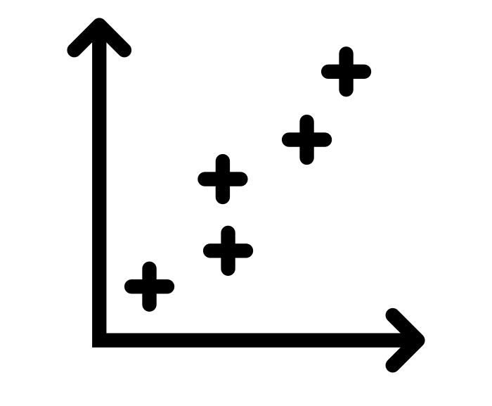
02
EDA / 데이터 전처리
3. 공간에 대한 지수 활용
그 지역에 대한 성장 및 소득 지수가 물류 유통량과 상관관계가 있다는 논문결과 확인

Slide 19


02
EDA / 데이터 전처리
다양한 모델링을 통한 분석 모델 구현
시각화를 통한 인사이트 제시

Slide 20
02
EDA / 데이터 전처리
데이터셋 정리
1. 시군구동 파생변수 생성
1. 격자공간고유번호 활용
2. 물품 카테고리별 유통 전략
2. 물품 카테고리 라벨링
3. 공간에 대한 지수 활용
3. 연속형 변수 참조

Slide 21
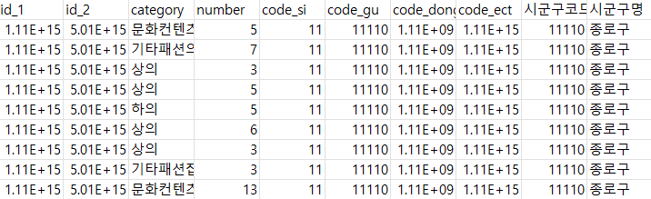
02
EDA / 데이터 전처리
1. 시군구동 파생변수 생성
* 데이터 출처
데이콘(https://dacon.io/competitions/official/235867/data)
지역별 분석, 지역별 자료 시각화 등에 필요한 의미 있는 변수 생성

Slide 22
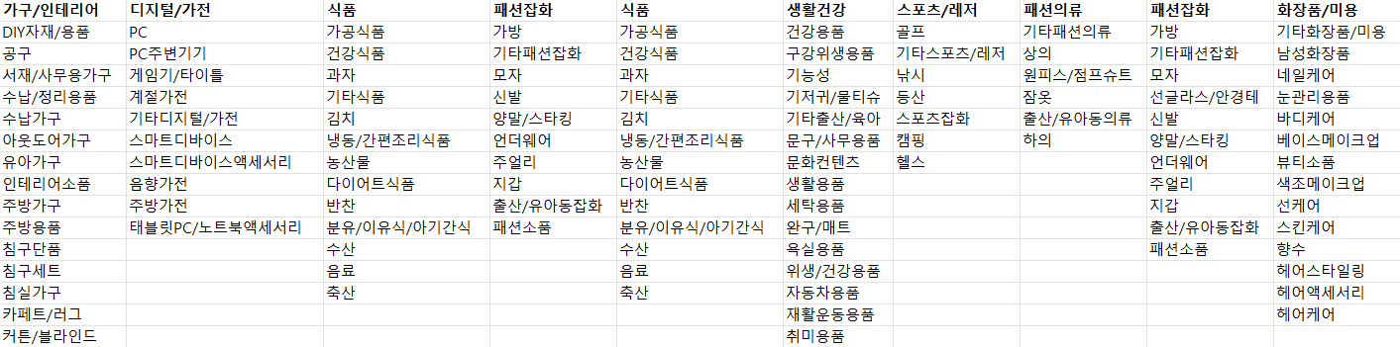
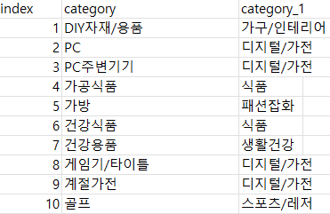
02
EDA / 데이터 전처리
2. 물품 카테고리 라벨링
* 참고 : 물품 분류표
* 데이터 출처
한국데이터거래소(https://kdx.kr/main)
기존 100개였던 분류기준을 8개로 간소화함으로써 물품별 시각화 등에 필요한 변수 생성

Slide 23
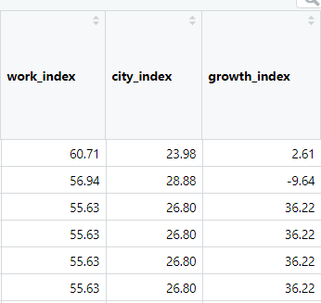
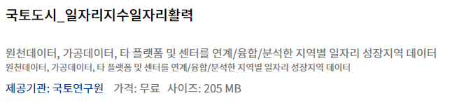
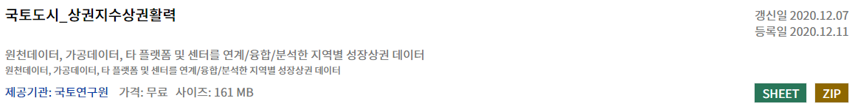
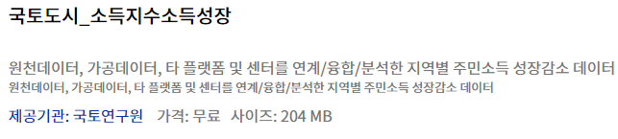
02
EDA / 데이터 전처리
3. 연속형 변수 참조
* 데이터 출처
경기지역경제포탈(https://bigdata-region.kr/#/)
각 격자공간고유번호에 해당하는 연속형 변수인 “지수” 추가

Slide 24
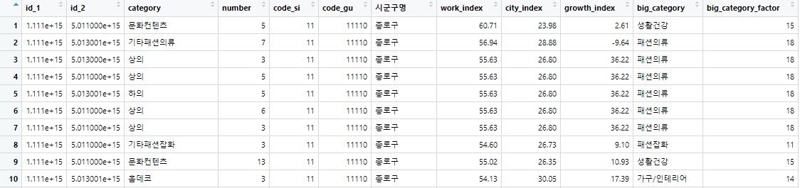
02
EDA / 데이터 전처리
변수 설명
명목형 3
연속형 3
격자번호
격자번호 기준
송하인
수하인
종속(타겟) 변수 : 송하인 격자번호에 따른 운송장 건수
물품 카테고리
일자리 활력 지수
도시성장지수
성장활력지수
* 데이터 출처
데이콘(https://dacon.io/competitions/official/235867/data)
경기지역경제포탈(https://bigdata-region.kr/#/)
한국데이터거래소(https://kdx.kr/main)

Slide 25

02
EDA / 데이터 전처리
EDA
(Exploratory Data Analysis)
시각화를 통한 분석 인사이트 발굴

Slide 26
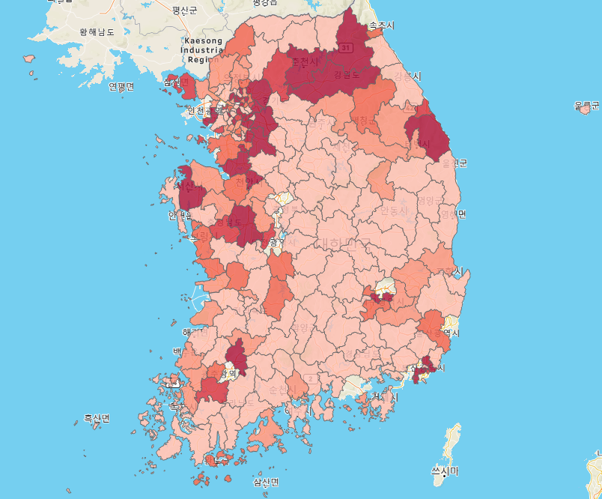
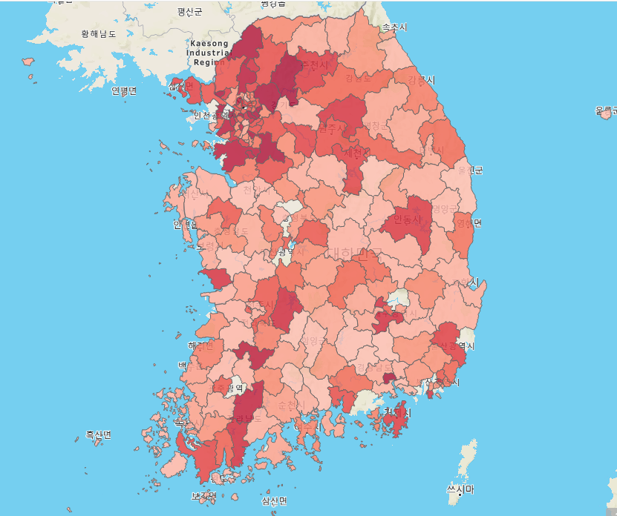
02
EDA / 데이터 전처리
시각화를 통한 분석 인사이트 발굴
< Tableau 활용 >
제주도 ← 지역별 송하 유통량
제주도 → 지역별 수하 유통량
지역별 송하·수하 유통량 차이 확인, 인구수 변수 추가 고려

Slide 27
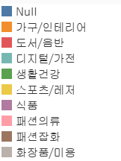
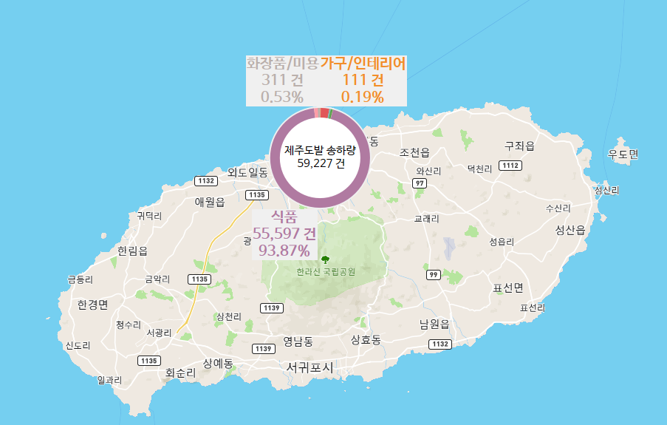
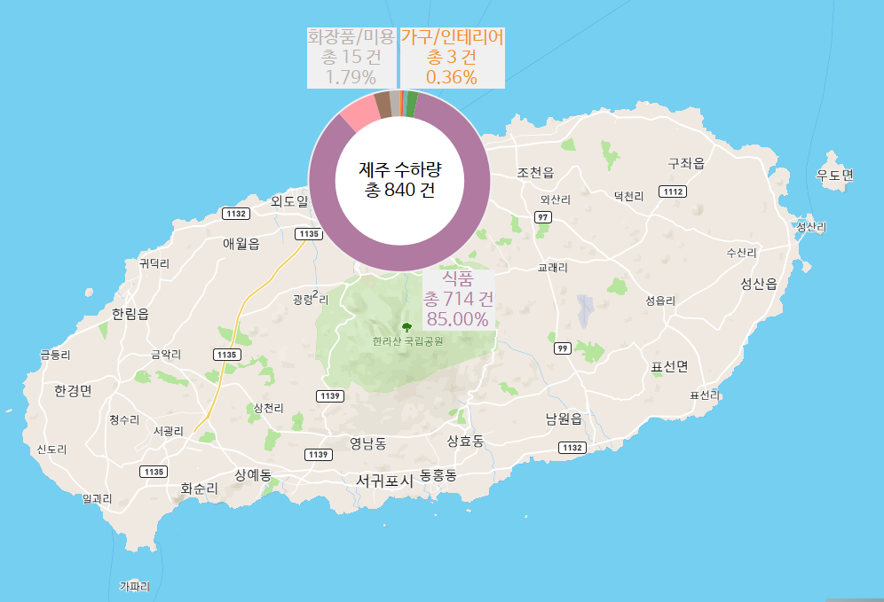
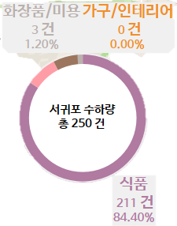
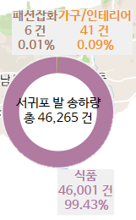
02
EDA / 데이터 전처리
시각화를 통한 분석 인사이트 발굴
< Tableau 활용 >
제주·서귀포시 품목별 송하량
제주·서귀포시 품목별 수하량
송하량과 수하량 차이 및 품목별 유통량 중 ‘식품’이 제일 많은 것 확인

Slide 28
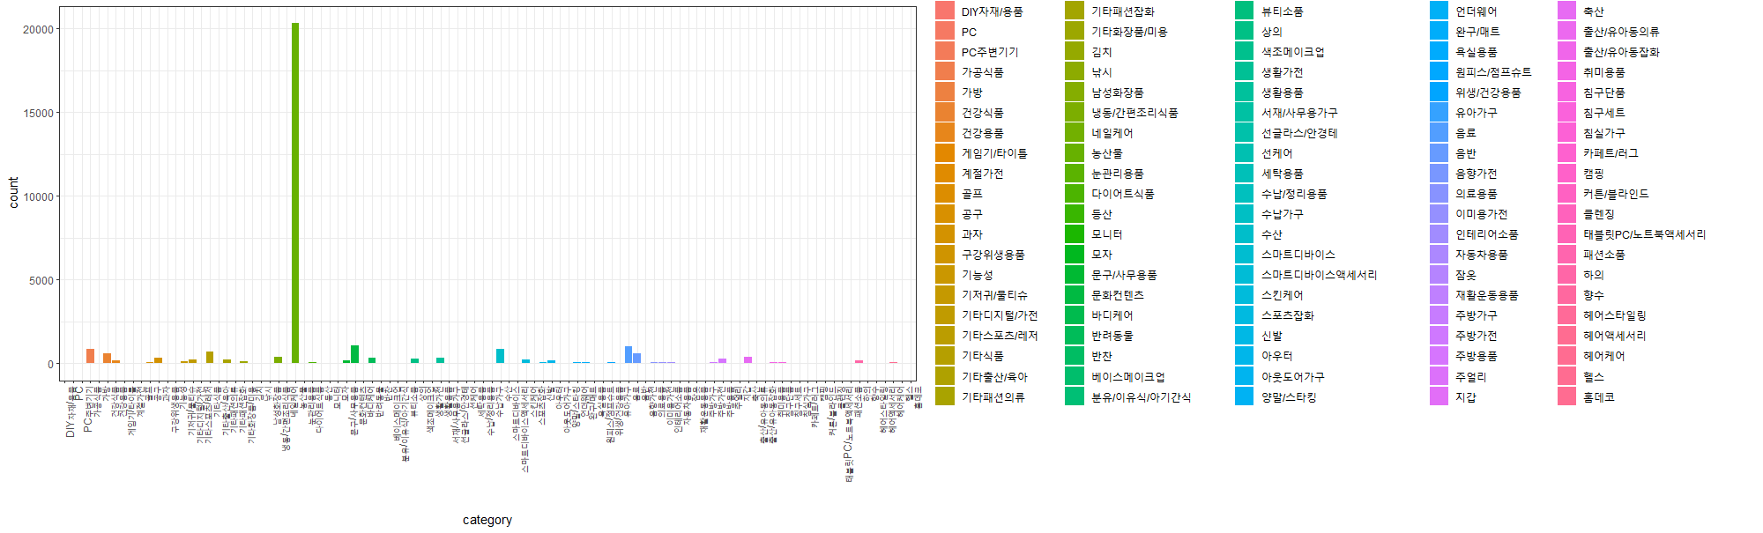
02
EDA / 데이터 전처리
시각화를 통한 분석 인사이트 발굴
< 품목별 운송량 >
특정 품목에 대한 유통전략 수립 가능성 확인
‘식품’ 중 “농산물”의 유통량이 제일 많은 것 확인

Slide 29
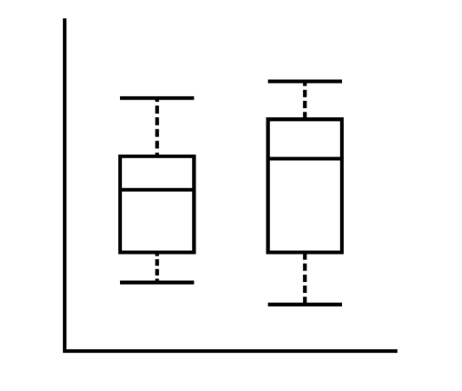
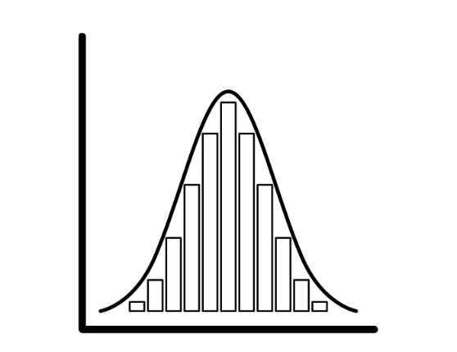
02
EDA / 데이터 전처리
EDA
(Exploratory Data Analysis)
이상치 처리 식별
표준화 변수 식별

Slide 30
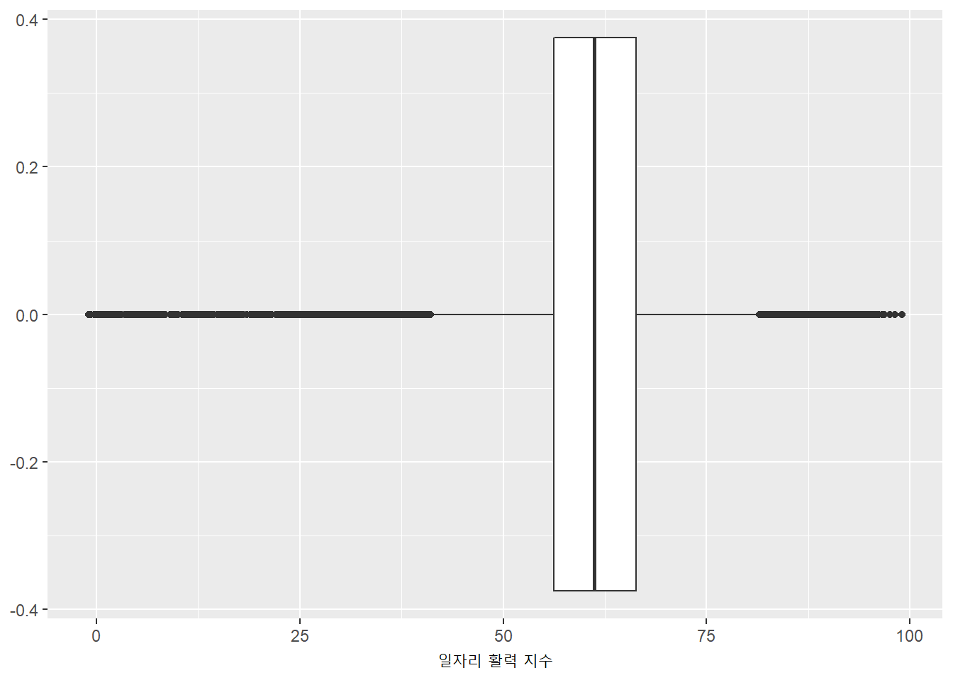
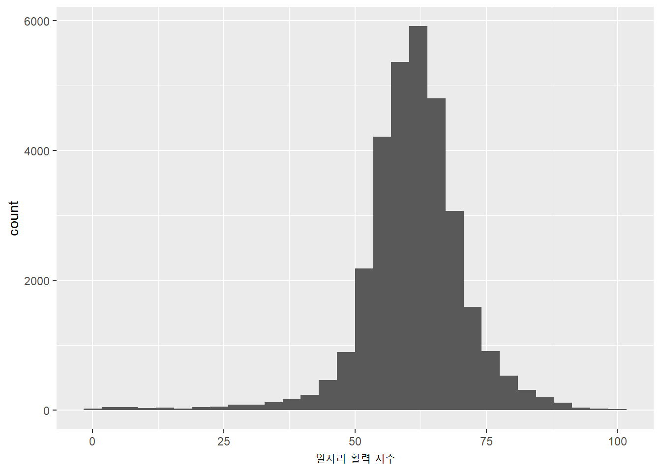
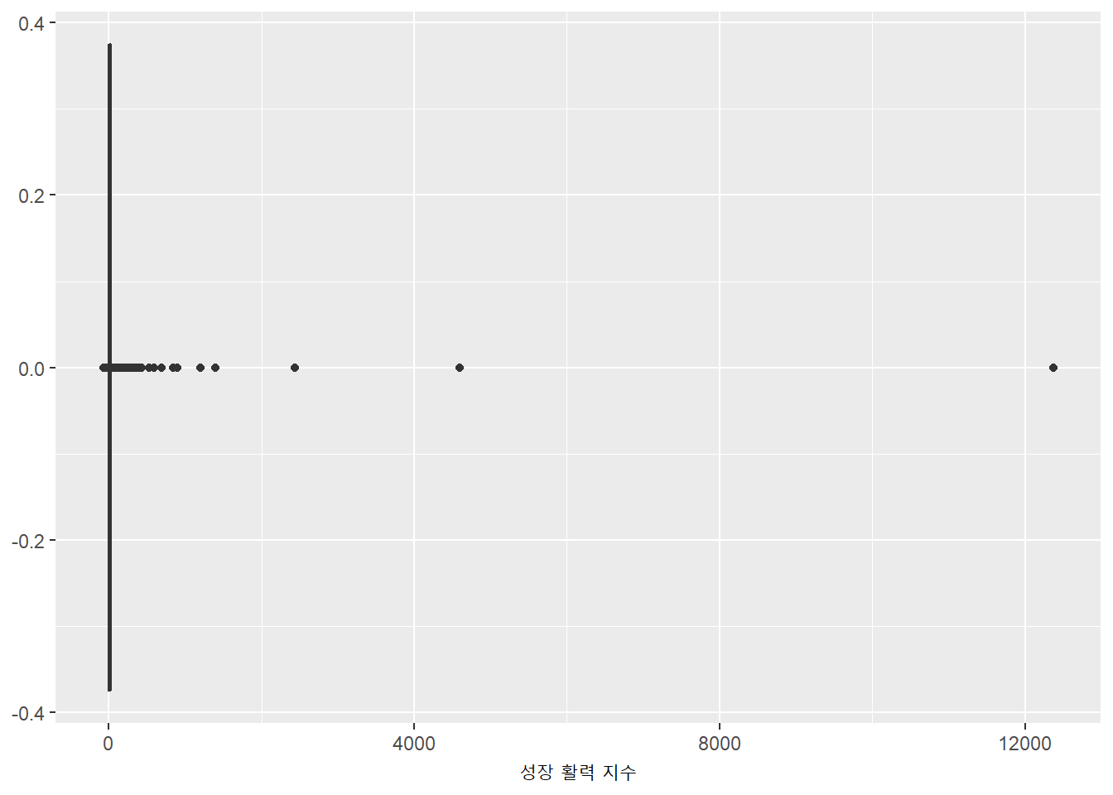
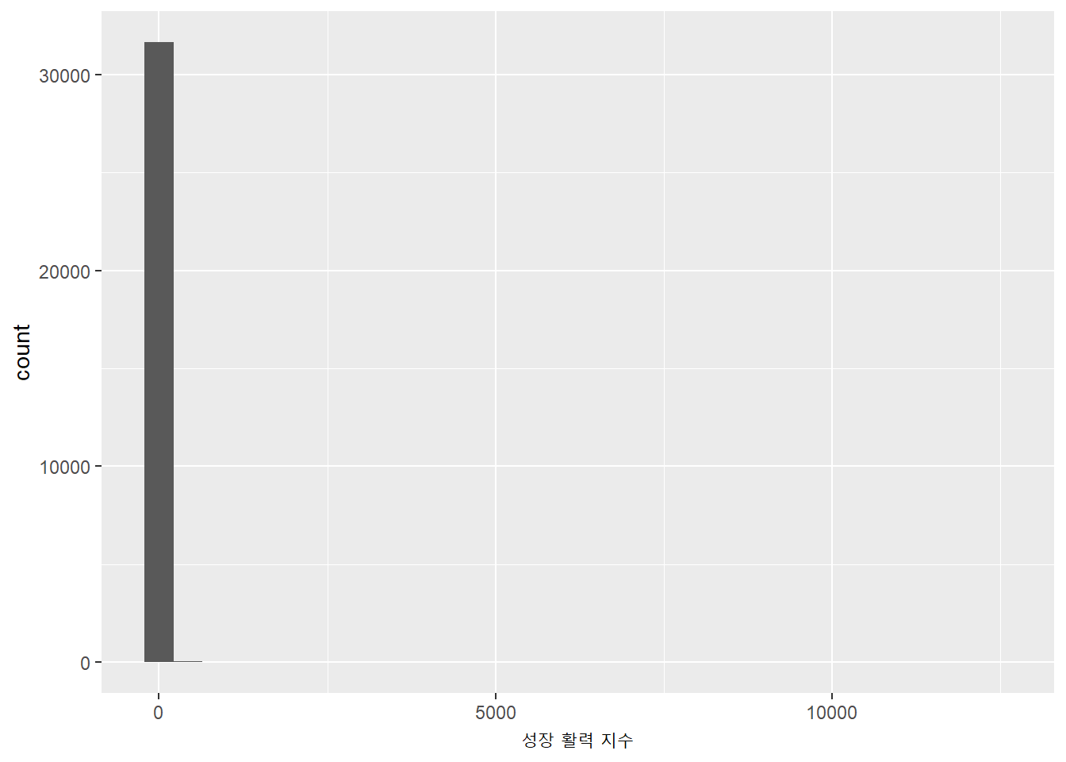
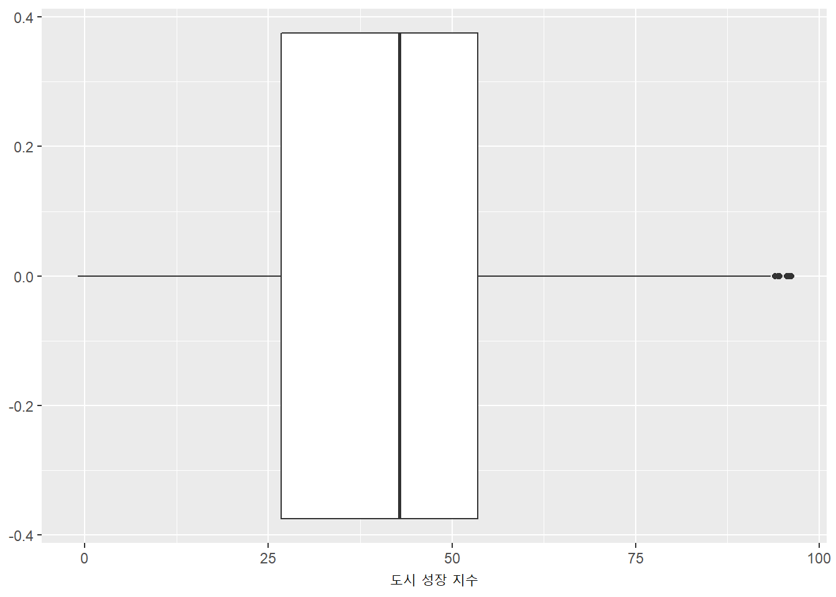
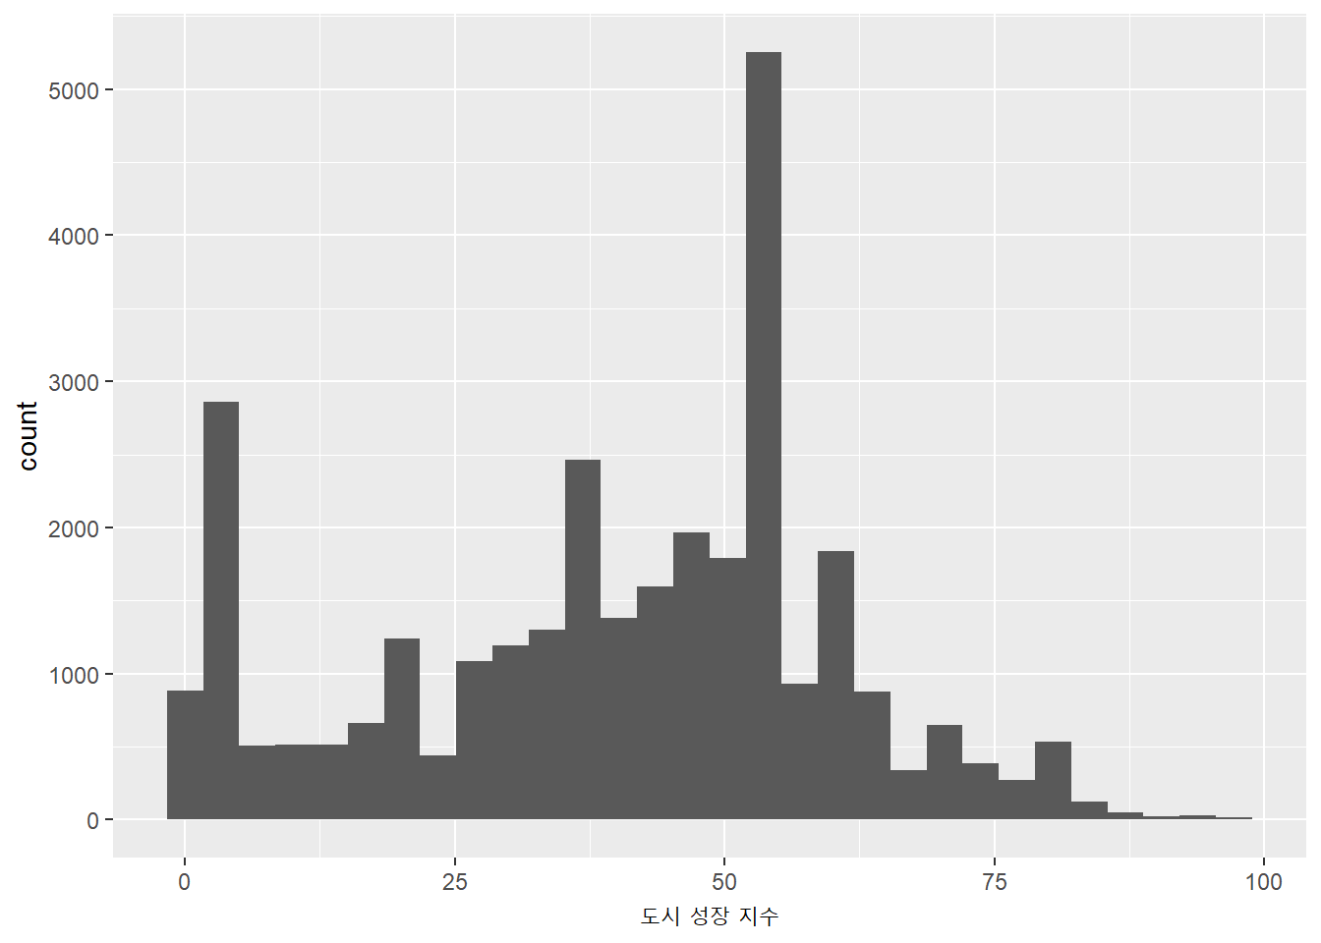
02
EDA / 데이터 전처리
이상치 처리 및 표준화 변수 식별
< boxplot, histogram>
↑ work_index
↑ growth_index
↑ city_index
이상치 처리 및 표준화가 필요한 변수 확인

Slide 31

02
EDA / 데이터 전처리
데이터 전처리
결측치 / 이상치 처리
결과 확인

Slide 32
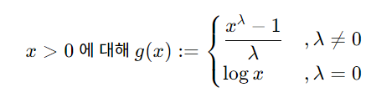
02
EDA / 데이터 전처리
이상치 처리 및 표준화
< Boxcox 변환 >
데이터를 정규분포에 가깝게 만들거나 데이터의 분산을 안정화하는 것

Slide 33
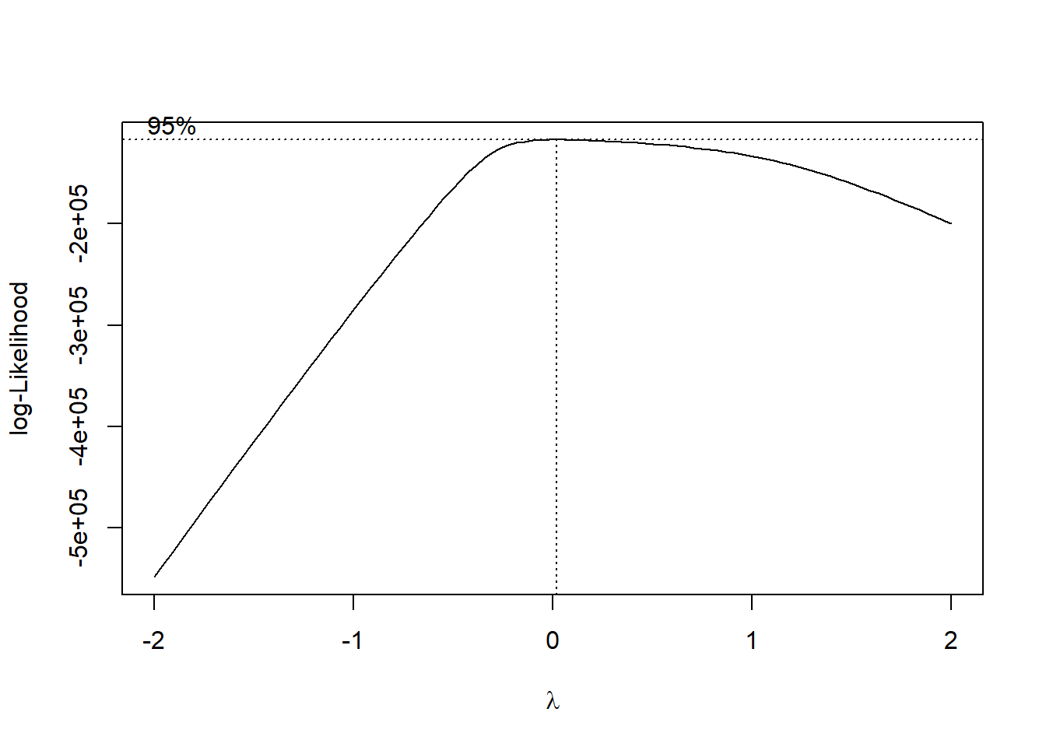
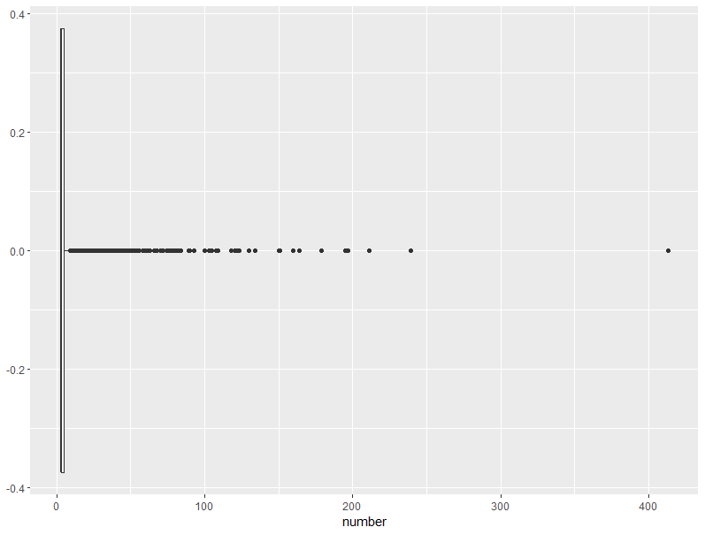
02
EDA / 데이터 전처리
이상치 처리 및 표준화
growth_index
Boxcox 함수를 활용하여 적절한 람다(λ)값을 도출한 후 로그 변환을 통해 표준화 진행

Slide 34
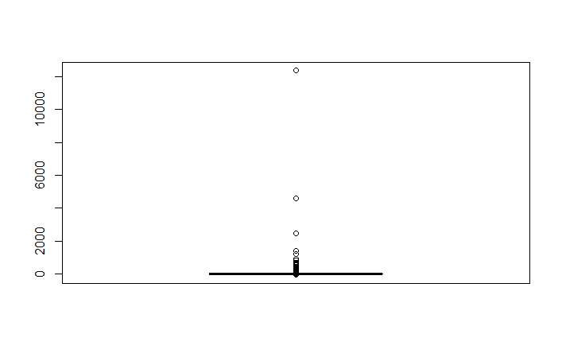
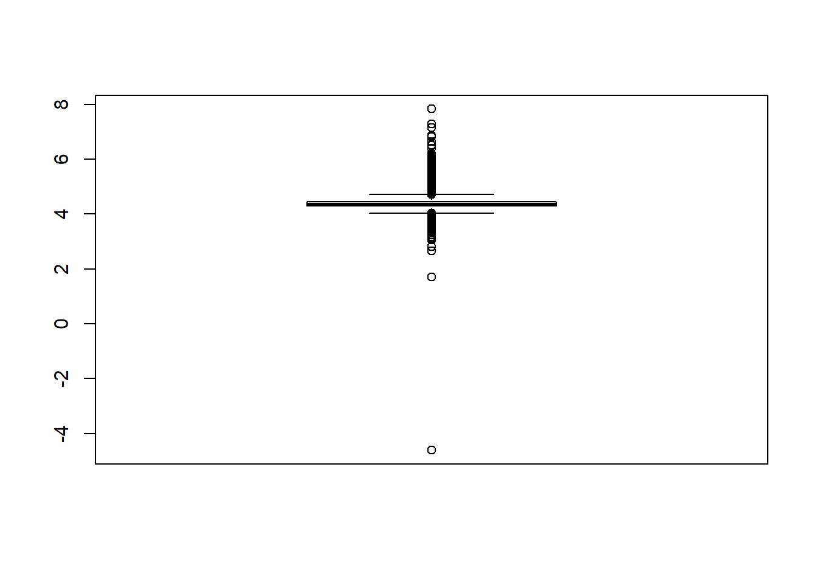
02
EDA / 데이터 전처리
결과 확인
< Boxplot >
growth_index
데이터 전처리 결과, growth_index 편차 안정화 확인 불가

Slide 35

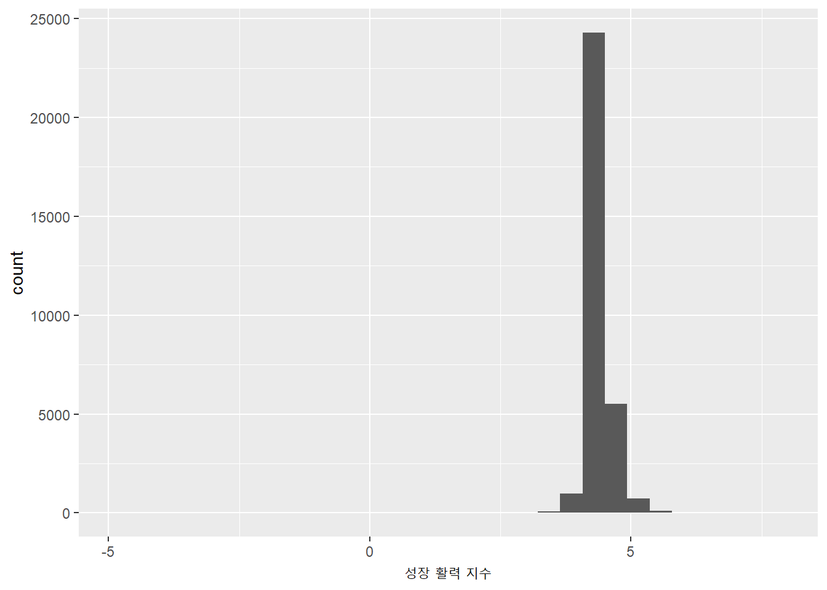
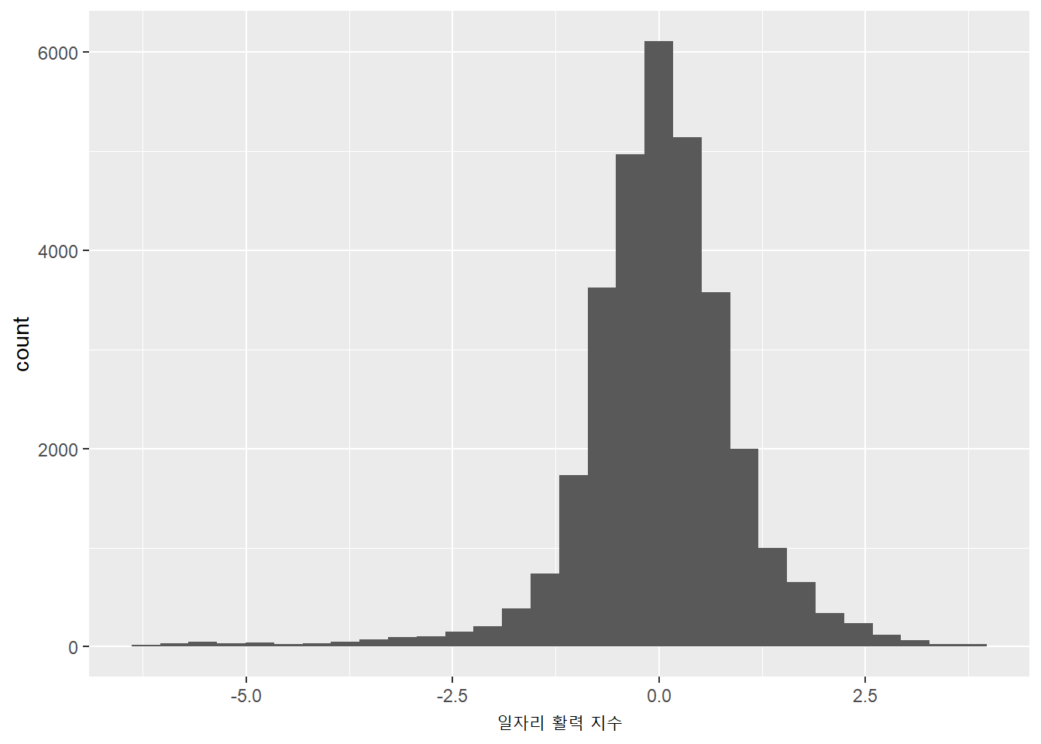
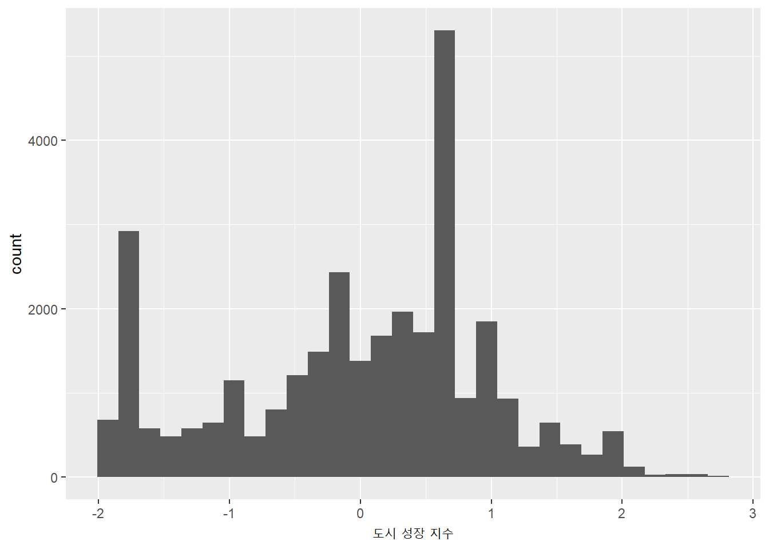
02
EDA / 데이터 전처리
결과 확인
< Histogram >
연속형변수의 범주화 고민
↑ work_index
↑ growth_index
↑ city_index
데이터 전처리 결과, 주요 연속형 변수들의 편차 안정화

Slide 36
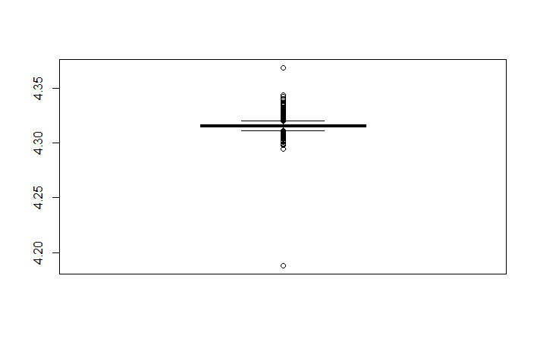
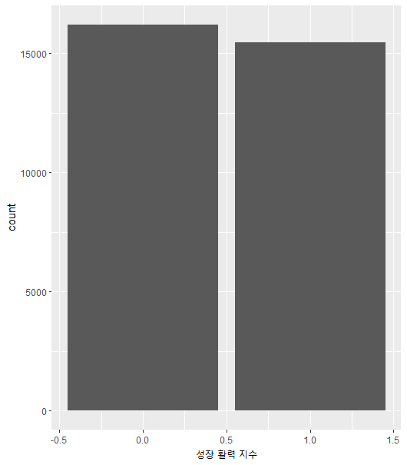
02
EDA / 데이터 전처리
연속형 변수의 범주화
< 범주화 코드 >
growth_index (연속형)
growth_index (범주형)
< boxplot >
< histogram >
범주형태의 독립변수들로 구성

Slide 37
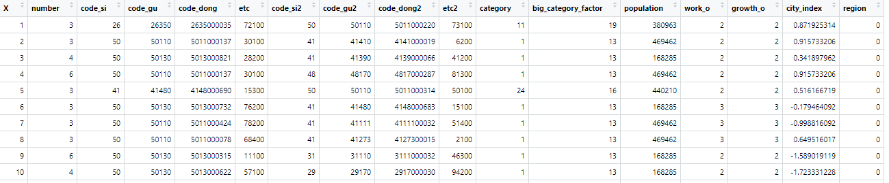
02
EDA / 데이터 전처리
최종 데이터셋
기존 데이터셋
범주형
격자번호
인구 수
일자리활력
성장활력
격자번호 기준
송하인
수하인
물품 카테고리
일자리 활력 지수
도시성장지수
성장활력지수
* 데이터 출처
데이콘(https://dacon.io/competitions/official/235867/data)
경기지역경제포탈(https://bigdata-region.kr/#/)
한국데이터거래소(https://kdx.kr/main)

Slide 38
03
변수
선택 및 검증
/ 모델링

Slide 39


03
변수 선택 및 검증 / 모델링
변수 선택 / 검증
변수 선택
선택 변수 검증
StepAIC
ANOVA 검정

Slide 40
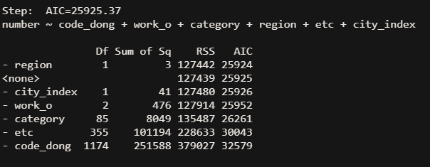
03
변수 선택 및 검증 / 모델링
변수 선택
< StepAIC >
선택 변수
code_dong
etc
category
work_o
city_index
StepAIC를 통해 변수 중요도 파악하여 변수 선택

Slide 41
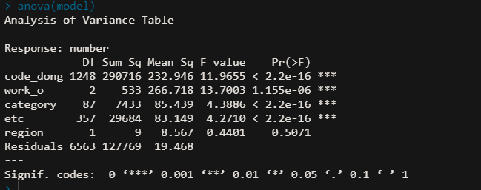
03
변수 선택 및 검증 / 모델링
변수 검증
< ANOVA 검정 >
최종 선택 변수
code_dong
etc
category
work_o
동 번호
세부주소 번호
물품분류번호
일자리 활력지수
(범주형)
ANOVA 검정을 통해 유의미한 변수 선택

Slide 42
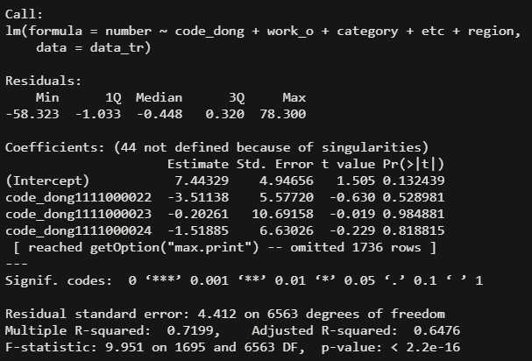
03
변수 선택 및 검증 / 모델링
모형 설명력 확인
Adjusted R-squared
0.6476

Slide 43




03
변수 선택 및 검증 / 모델링
모델링
Random Forest
XGBoost
LightGBM
CatBoost

Slide 44
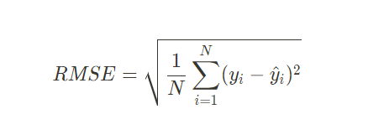
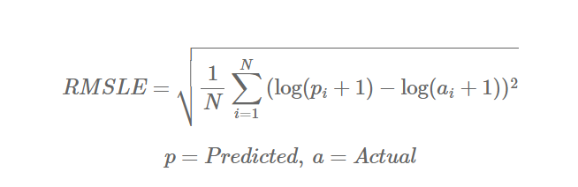
03
변수 선택 및 검증 / 모델링
모델링 평가기준
RMSE
(Root Mean Squared Error)
RMSLE
(Root Mean Squared Logarithmic Error)
추정 값 또는 모델이 예측한 값과
실제 환경에서 관찰되는 값의 차이를 다룰 때
흔히 사용하는 측도.
오차에 패널티를 부과하기 때문에
이상값에 덜 민감.

Slide 45
04
모델링
평가

Slide 46
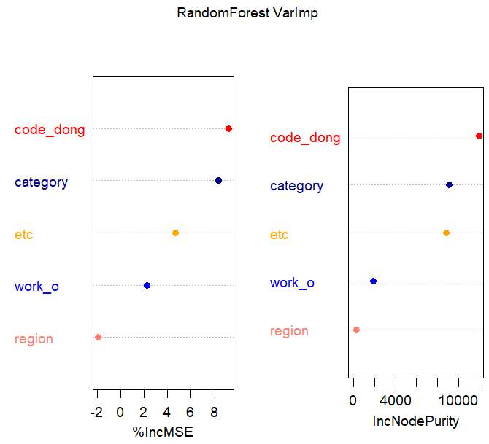
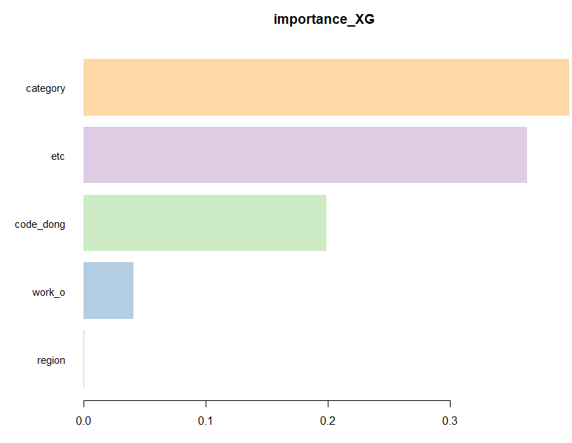
04
모델링 평가
변수 중요도 확인
< RandomForest >
< XGBoost >
변수별 importance 순위 :
code_dong > category > etc > work_o
변수별 importance 순위 :
category > etc > code_dong > work_o

Slide 47
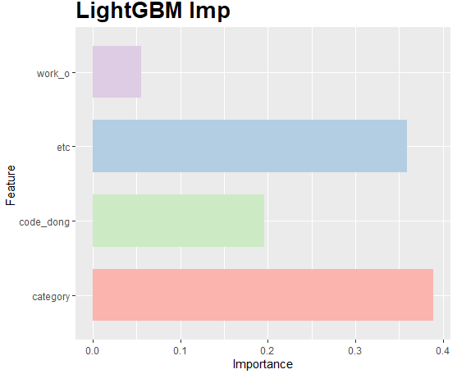
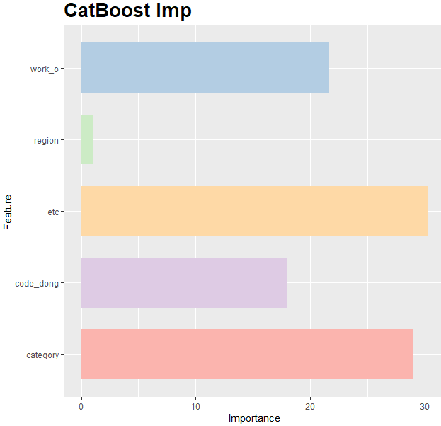
04
모델링 평가
변수 중요도 확인
< LightGBM >
< CatBoost >
변수별 importance 순위 :
category > etc > code_dong > work_o
변수별 importance 순위 :
etc > category > work_o > code_dong

Slide 48


04
모델링 평가
모델링 평가
< RandomForest >
< XGBoost >
RMSE
6.01
RMSE
8.28
RMSLE
0.21
RMSLE
0.22

Slide 49


04
모델링 평가
모델링 평가
< LightGBM >
< CatBoost >
RMSE
6.35
RMSE
9.41
RMSLE
0.19
RMSLE
0.34
RMSLE 기준 모델 적합도 : LightGBM > RandomForest > XGBoost > CatBoost

Slide 50

04
모델링 평가
모델링 평가
< LightGBM result >

Slide 51
05
기대효과

Slide 52

05
기대효과
Bullwhip Effect :
하류의 고객주문 정보가 상류로 전달되면서 정보가 왜곡되고 확대되는 현상
( 채찍 효과 )

Slide 53

05
기대효과
공급망
철저한 수요량 및 판매 예측 필요
공급측에 재고가 쌓이며 고객에 대한 서비스 수준 저하

Slide 54
05
기대효과
총 16 자리
_ _ / _ _ _ / _ _ _ _ _ / _ _ _ _ _ _
시
군, 구
동
세부주소
격자공간고유번호
물품 카테고리
물류 운송량
(송하량)
세부 격자공간에 대한 물품 운송량 예측으로 유통 관련 대책 마련 가능

Slide 55


05
기대효과
유통 효율 증대
물류 운송량
(송하량)
다양한 전략 도출
당일배송, 예측배송, 새벽배송 등 다양한 형태의 유통전략이 나오고 있는 추세

Slide 56

05
기대효과
유통관리 체계 마련을 위한 인사이트 제공
제주도 동 기준 품목별 운송량 순위 시각화

Slide 57
들어주셔서
감사합니다

